Slide 1


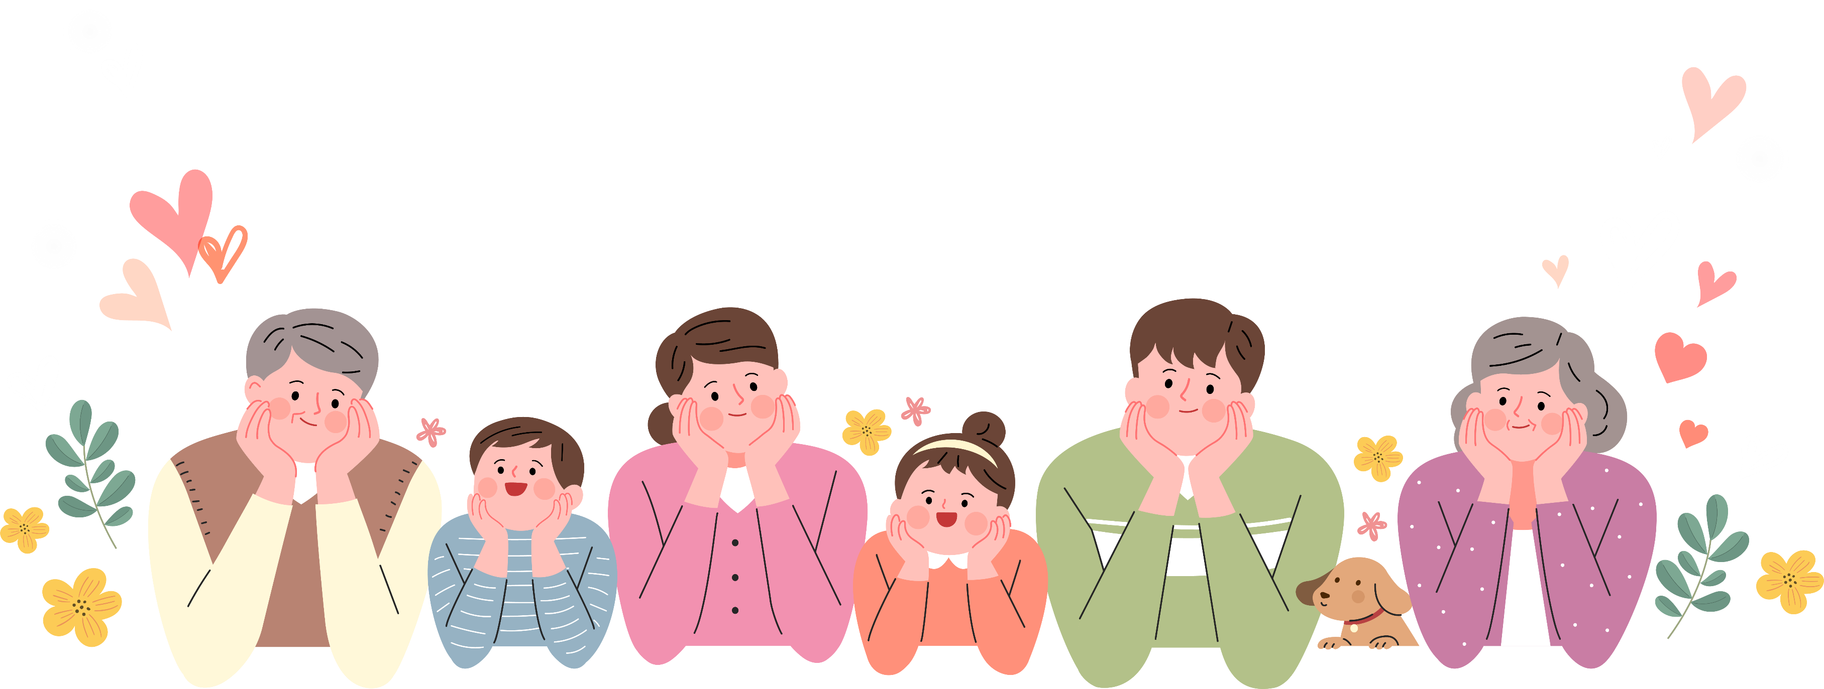






Slide 2







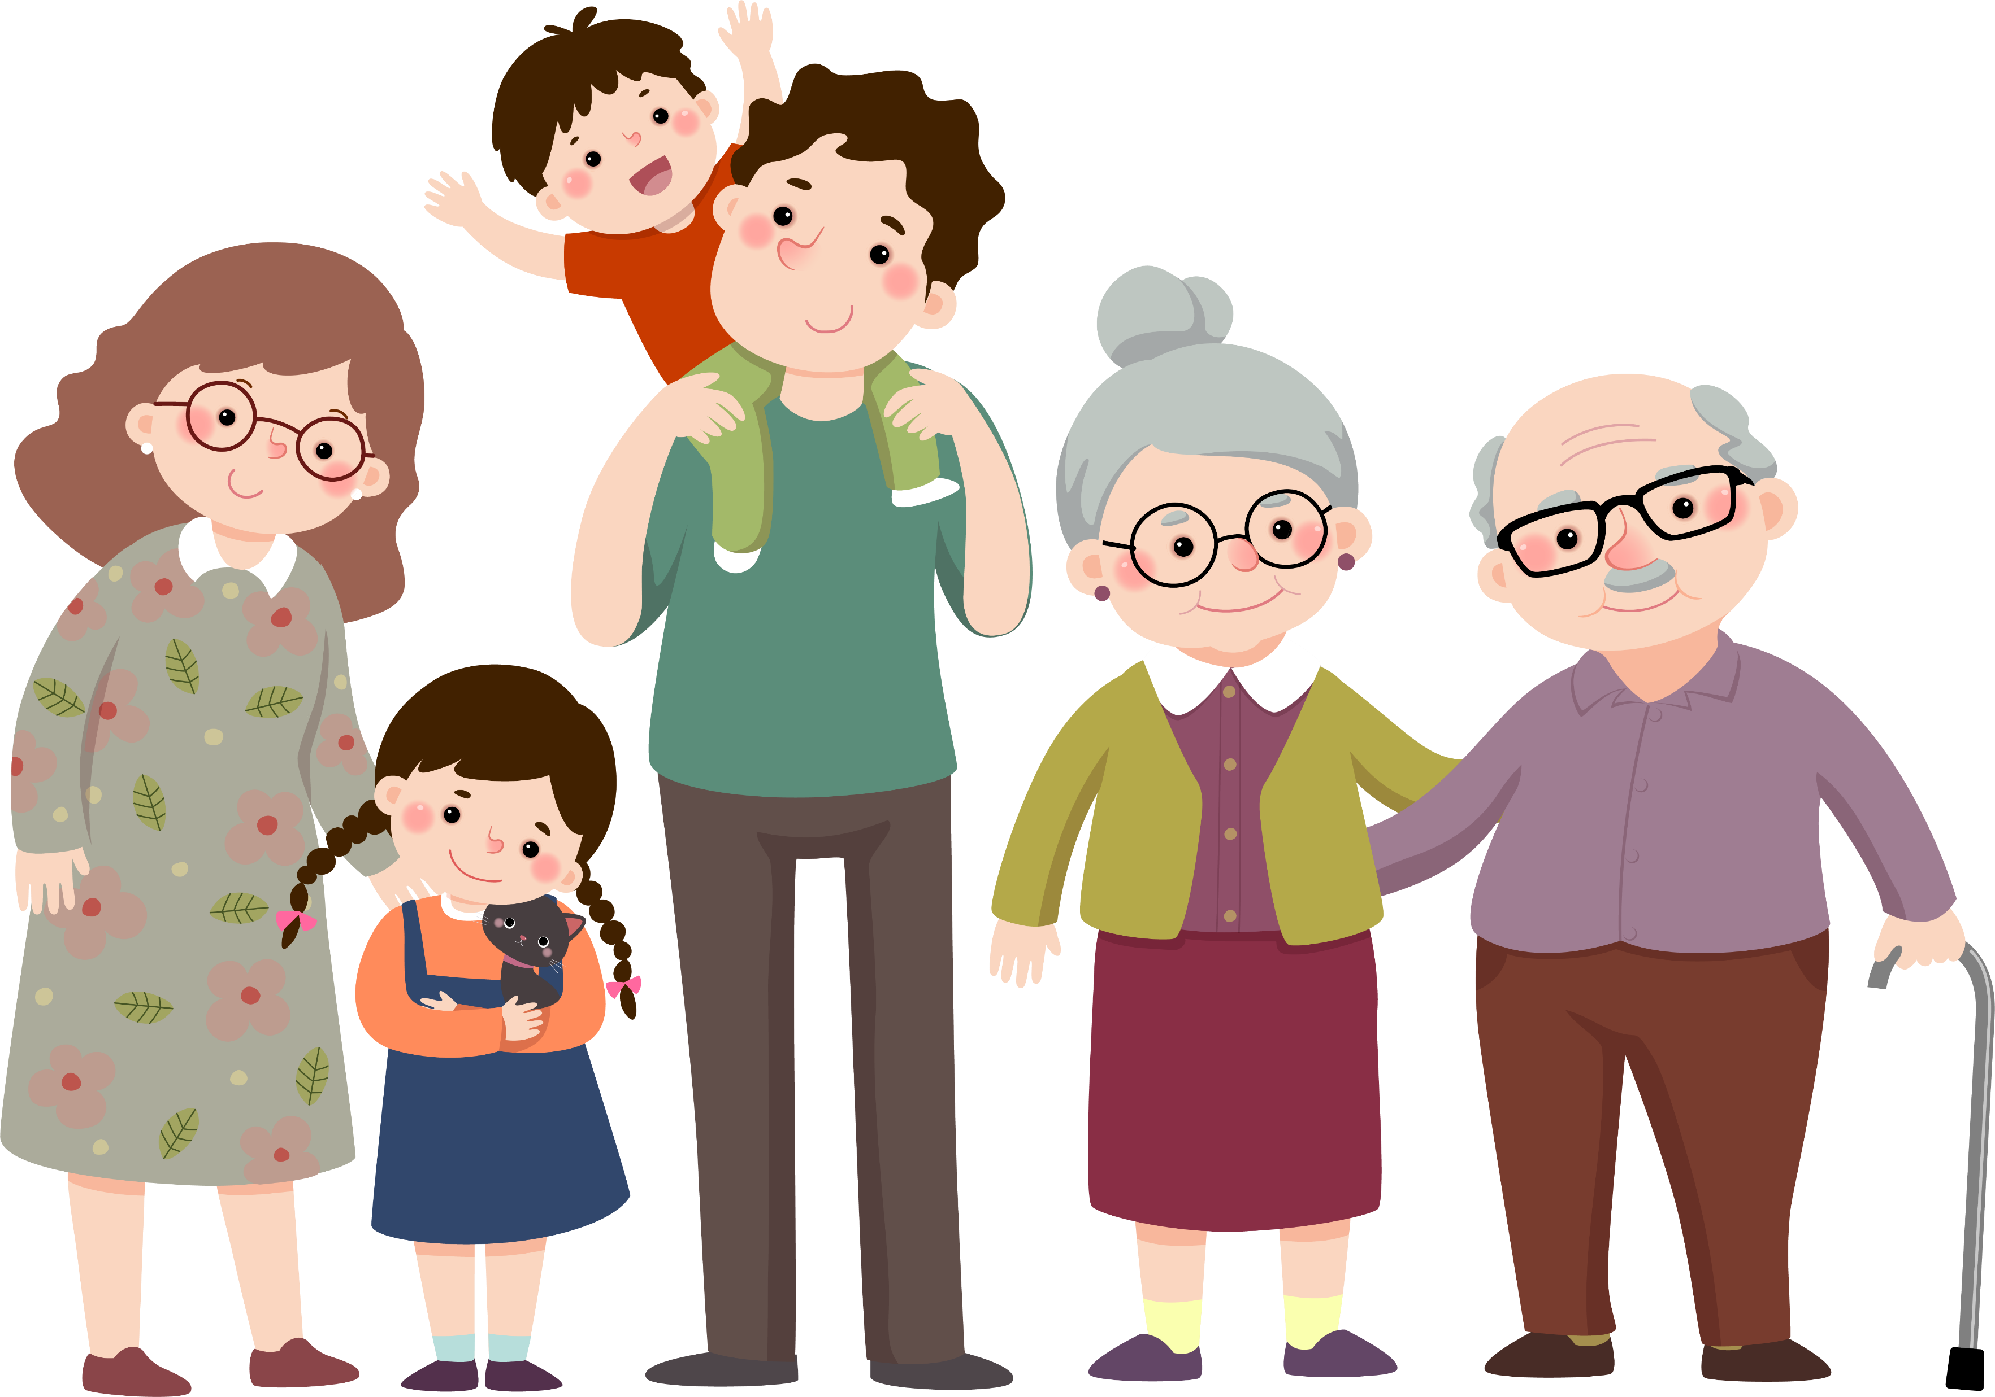


Slide 3
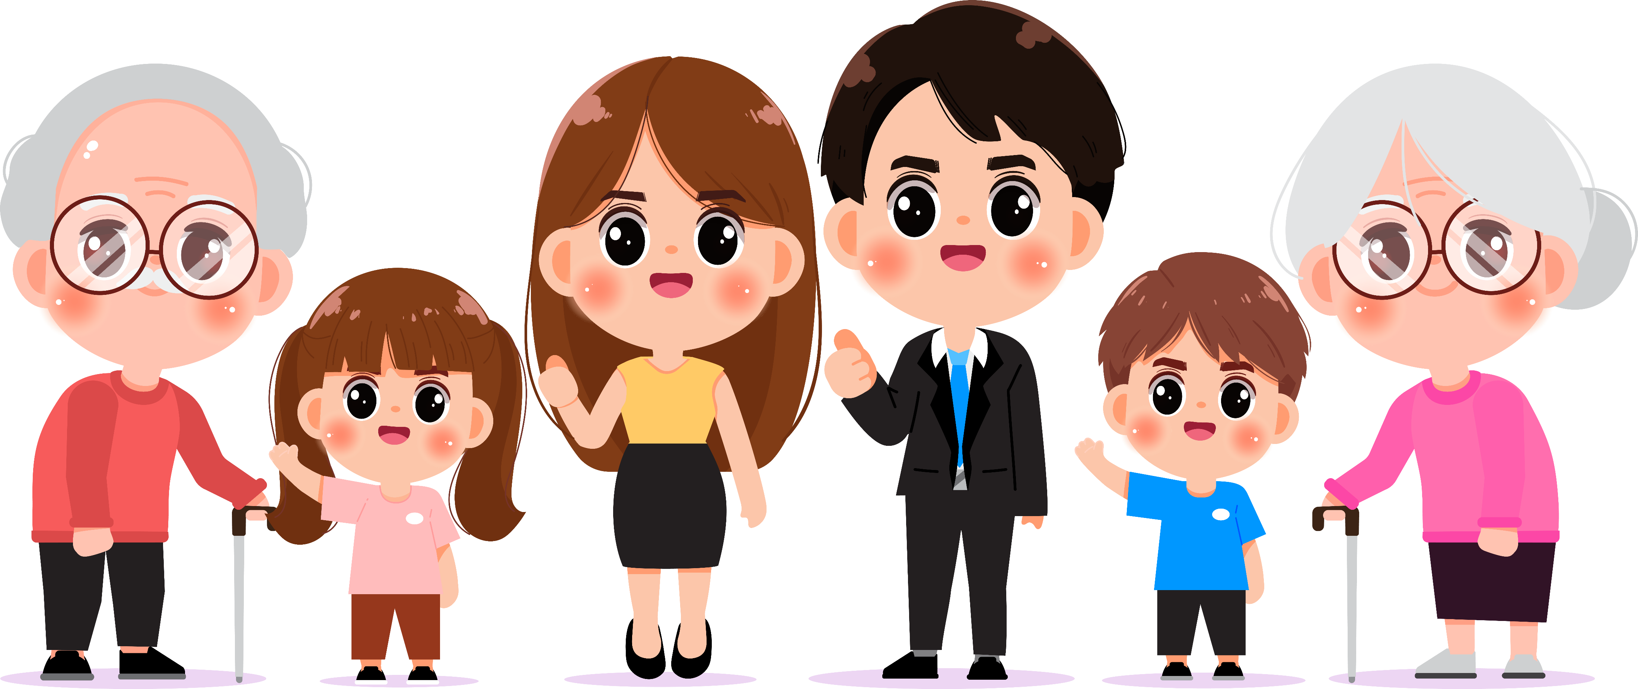
Chia sẻ với bạn một câu chuyện về em khi còn bé qua lời kể của người thân.

Slide 4


Slide 5

Khi bà còn bé tí
Bà có nghịch lắm không
Dáng đi có hơi còng
Chăm quét nhà dọn dẹp?
Khi ông còn bé tí
Có nghiêm như bây giờ,
Có chau mặt chơi cờ
Có uống trà buổi sáng?
Khi bố còn bé tí
Có thích lái ô tô
Có say mê sửa đồ
Có hay xem bóng đá?
Khi mẹ còn bé tí
Có mải ngồi cắm hoa
Thích ra chợ gần nhà
Tối khuya ôm cuốn sách?
Khi con còn bé tí
Chẳng đọc sách, chơi cờ
Chẳng dọn dẹp, chữa đồ
Cả ngày con đùa nghịch.
Huỳnh Mai Liên

Slide 6
Khi bà còn bé tí
Bà có nghịch lắm không
Dáng đi có hơi còng
Chăm quét nhà dọn dẹp?
Khi ông còn bé tí
Có nghiêm như bây giờ,
Có chau mặt chơi cờ
Có uống trà buổi sáng?
Khi bố còn bé tí
Có thích lái ô tô
Có say mê sửa đồ
Có hay xem bóng đá?
Khi mẹ còn bé tí
Có mải ngồi cắm hoa
Thích ra chợ gần nhà
Tối khuya ôm cuốn sách?
Khi con còn bé tí
Chẳng đọc sách, chơi cờ
Chẳng dọn dẹp, chữa đồ
Cả ngày con đùa nghịch.
Bài thơ trên có mấy đoạn ?
Bài thơ trên có 5 đoạn, mỗi đoạn ứng với 1 khổ thơ
Huỳnh Mai Liên

Slide 7
Khi bà còn bé tí
Bà có nghịch lắm không
Dáng đi có hơi còng
Chăm quét nhà dọn dẹp?
Khi ông còn bé tí
Có nghiêm như bây giờ,
Có chau mặt chơi cờ
Có uống trà buổi sáng?
Khi bố còn bé tí
Có thích lái ô tô
Có say mê sửa đồ
Có hay xem bóng đá?
Khi mẹ còn bé tí
Có mải ngồi cắm hoa
Thích ra chợ gần nhà
Tối khuya ôm cuốn sách?
Khi con còn bé tí
Chẳng đọc sách, chơi cờ
Chẳng dọn dẹp, chữa đồ
Cả ngày con đùa nghịch.
LUYỆN ĐỌC THEO ĐOẠN
Huỳnh Mai Liên

Slide 8

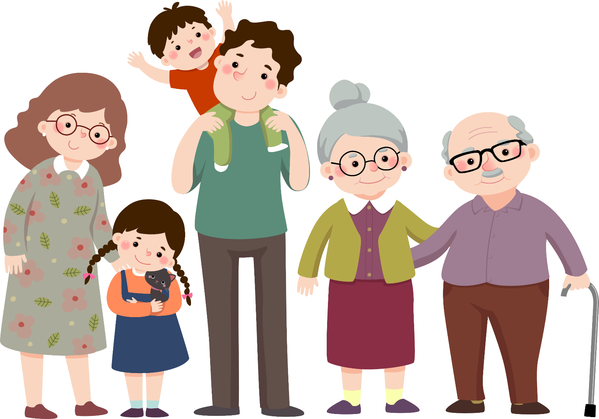
Dọn dẹp
Uống trà
Buổi sáng

Slide 9

Khi con/ còn bé tí/
Chẳng đọc sách,/ chơi cờ/
Chẳng dọn dẹp,/ chữa đồ/
Cả ngày / con đùa nghịch.//

Slide 10
Khi bà còn bé tí
Bà có nghịch lắm không
Dáng đi có hơi còng
Chăm quét nhà dọn dẹp?
Khi ông còn bé tí
Có nghiêm như bây giờ,
Có chau mặt chơi cờ
Có uống trà buổi sáng?
Khi bố còn bé tí
Có thích lái ô tô
Có say mê sửa đồ
Có hay xem bóng đá?
Khi mẹ còn bé tí
Có mải ngồi cắm hoa
Thích ra chợ gần nhà
Tối khuya ôm cuốn sách?
Khi con còn bé tí
Chẳng đọc sách, chơi cờ
Chẳng dọn dẹp, chữa đồ
Cả ngày con đùa nghịch.
Huỳnh Mai Liên

Slide 11


Slide 12


Slide 13

Câu 1: Bạn nhỏ đã hỏi về những ai?
Bạn nhỏ hỏi về bà, ông, bố, mẹ.

Slide 14



Câu 2: Bạn nhỏ thắc mắc
về điều gì ?
Bạn ấy thế nào khi còn bé?
Mọi người như thế nào khi còn bé?
Mọi người khi còn bé có giống bạn ấy không?

Slide 15
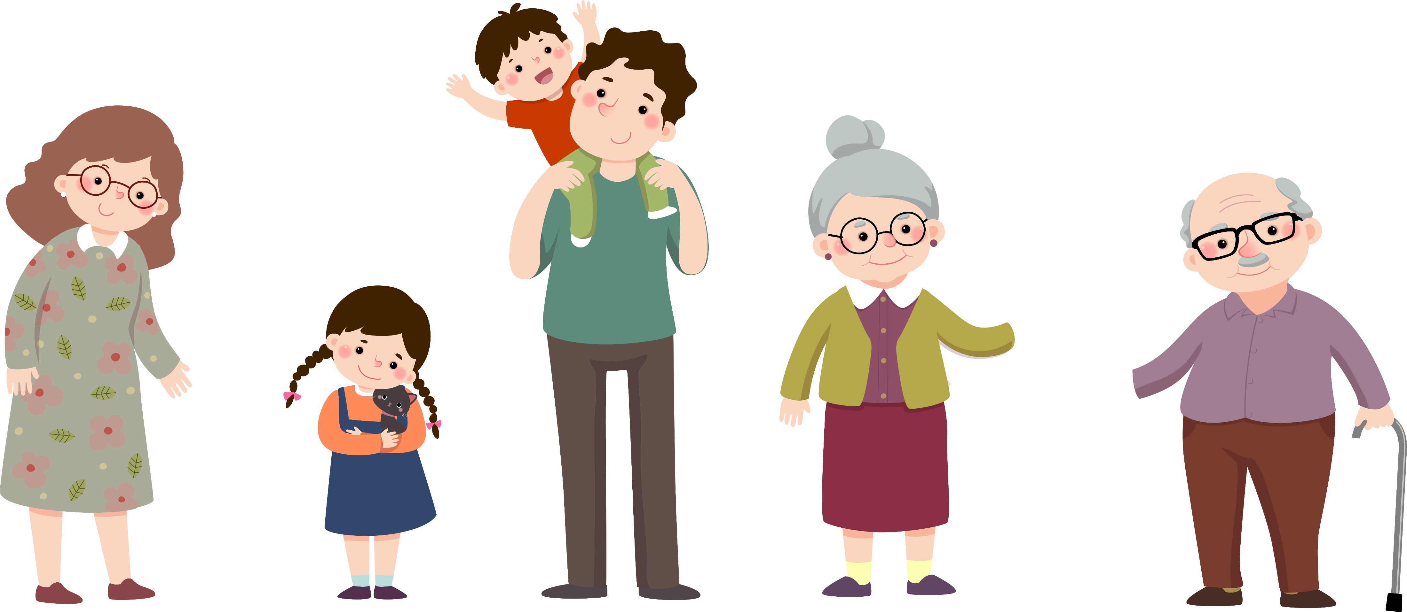
Câu 3: Hình ảnh của mỗi người trong gia đình hiện ra như thế nào trong suy nghĩ của bạn nhỏ?
Từ dáng hơi còng và việc chăm quét dọn nhà của bà hiện tại, trong suy nghĩ bạn nhỏ không biết ngày xưa bà có nghịch không, dáng có còng, có quét nhà dọn dẹp không?

Slide 16
Câu 3: Hình ảnh của mỗi người trong gia đình hiện ra như thế nào trong suy nghĩ của bạn nhỏ?
Từ dáng vẻ nghiêm nghị, chau mặt chơi cờ, uống trà buổi sáng của ông hiện tại, bạn nhỏ suy nghĩ và thắc mắc, khi còn bé tí ông có như vậy không?

Slide 17
Câu 3: Hình ảnh của mỗi người trong gia đình hiện ra như thế nào trong suy nghĩ của bạn nhỏ?
Từ những sở thích của bố bây giờ, như lái ô tô, sửa đồ, xem bóng đá, bạn nhỏ liên tưởng và thắc mắc, không biết khi còn bé tí bố có thích làm những việc như vậy không?

Slide 18
Câu 3: Hình ảnh của mỗi người trong gia đình hiện ra như thế nào trong suy nghĩ của bạn nhỏ?
Cũng từ những việc làm yêu thích của mẹ hiện nay (cắm hoa, đi chợ, đọc sách), trong suy nghĩ của mình, bạn nhỏ thắc mắc không biết khi còn bé, mẹ có thích làm những việc như vậy không?

Slide 19
Câu 4: Em thích hình ảnh của ai nhất?

Slide 20

Bài thơ cho biết được tình cảm của bạn nhỏ với người thân trong gia đình thông qua từ ngữ, hình ảnh miêu tả
cử chỉ, hành động, lời nói, suy nghĩ
của nhân vật

Slide 21


Slide 22
Khi bà còn bé tí
Bà có nghịch lắm không
Dáng đi có hơi còng
Chăm quét nhà dọn dẹp?
Khi ông còn bé tí
Có nghiêm như bây giờ,
Có chau mặt chơi cờ
Có uống trà buổi sáng?
Khi bố còn bé tí
Có thích lái ô tô
Có say mê sửa đồ
Có hay xem bóng đá?
Khi mẹ còn bé tí
Có mải ngồi cắm hoa
Thích ra chợ gần nhà
Tối khuya ôm cuốn sách?
Khi con còn bé tí
Chẳng đọc sách, chơi cờ
Chẳng dọn dẹp, chữa đồ
Cả ngày con đùa nghịch.
Đọc thuộc lòng khổ thơ em thích
Huỳnh Mai Liên

Slide 23





Slide 24

Các em hãy đóng vai, hỏi – đáp về công việc yêu thích của những người thân trong gia đình thông qua các tranh dưới đây.

Slide 25
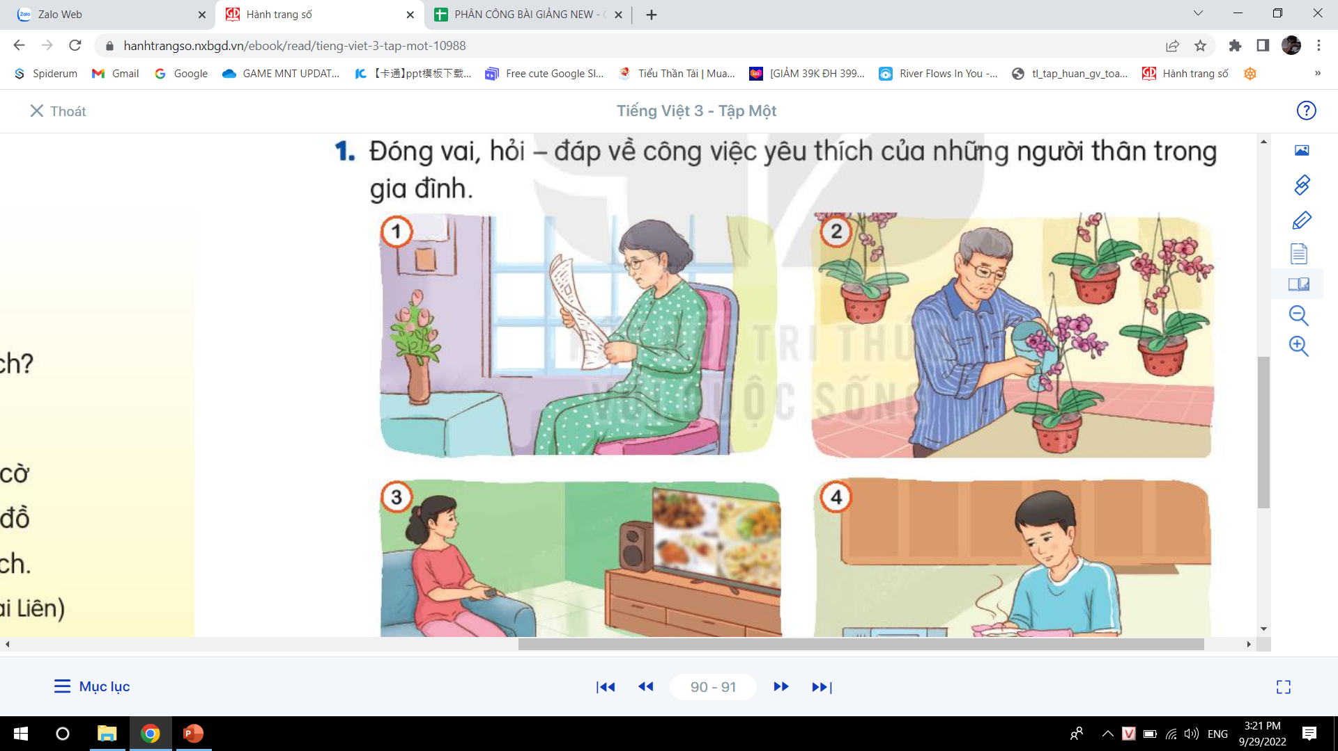
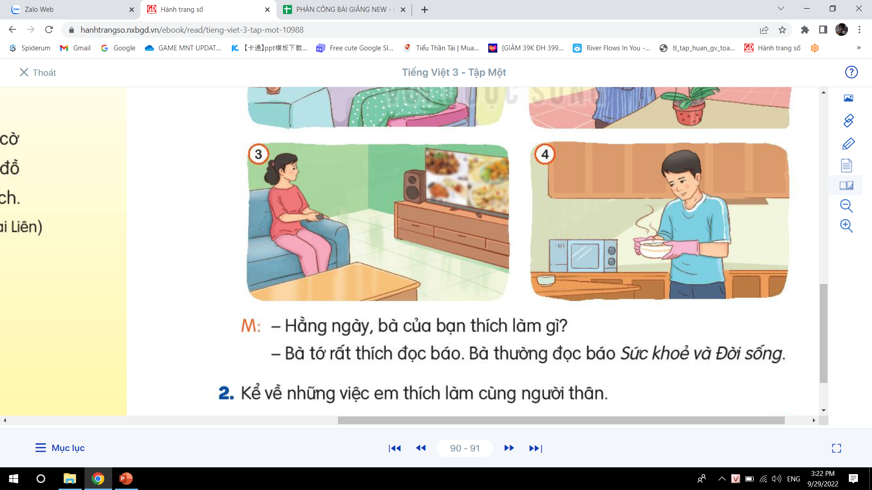
Các em hãy đóng vai, hỏi – đáp về công việc yêu thích của những người thân trong gia đình thông qua các tranh dưới đây.
M:
- Hằng ngày bà của bạn thích làm gì?
- Bà rất thích đọc báo. Bà thích đọc báo Sức khỏe và đời sống.

Slide 26
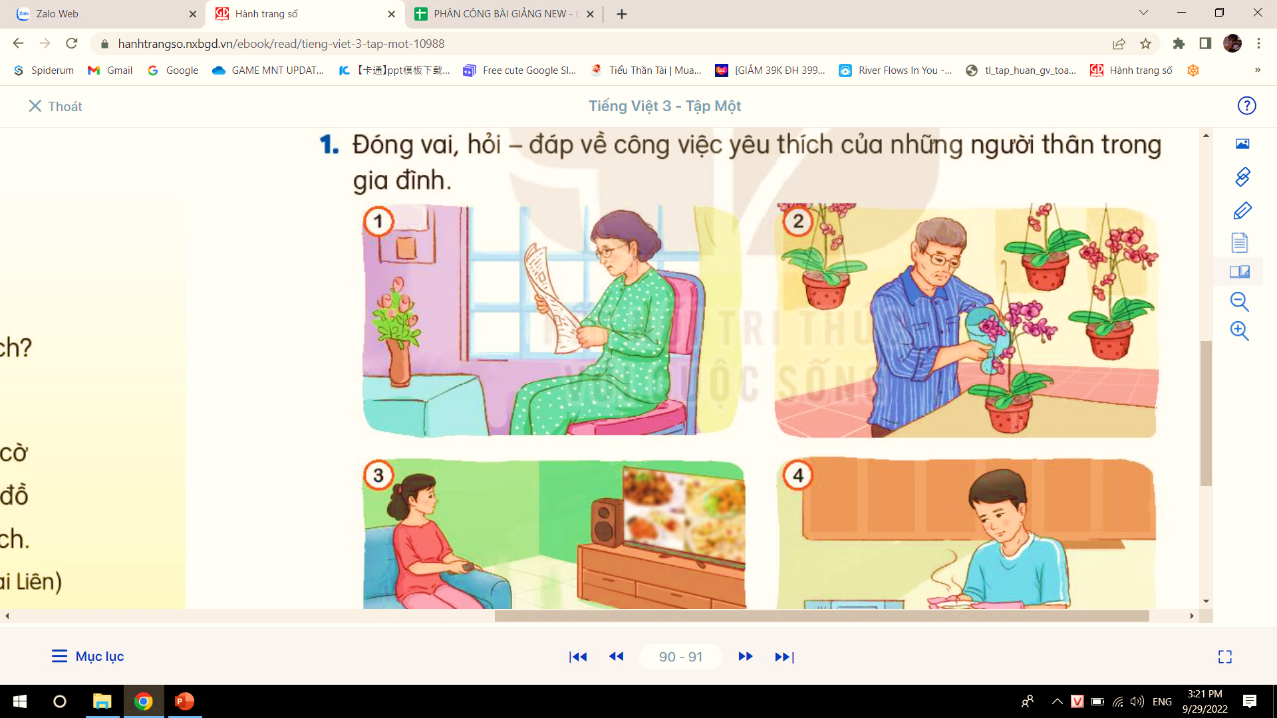
Hằng ngày, bà của bạn thích làm gì?
Bà rất thích đọc báo. Bà thích đọc báo Sức khỏe và đời sống.

Slide 27
Hằng ngày, ông của bạn thích làm gì?

Slide 28
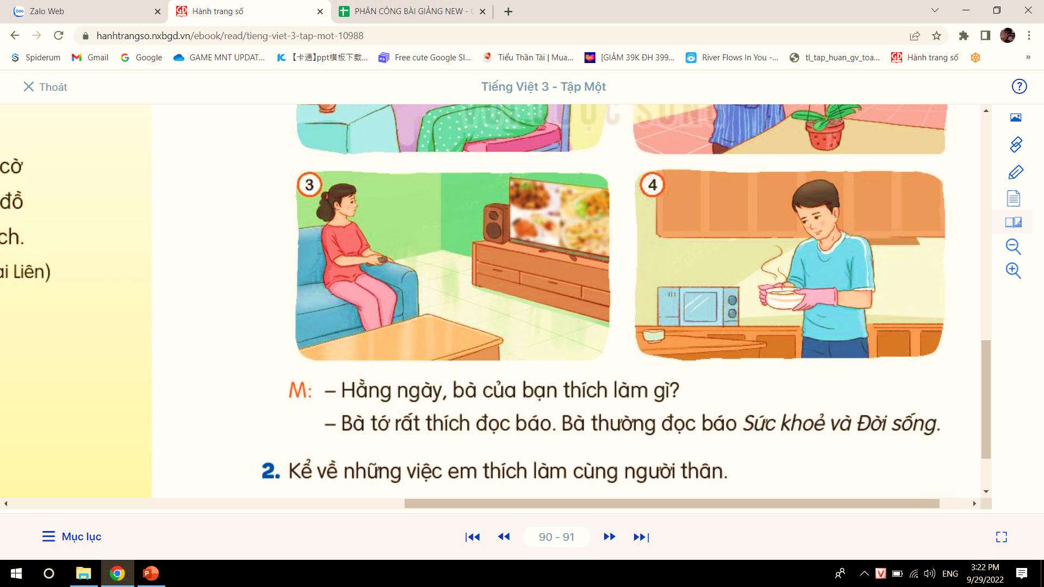
Hằng ngày, mẹ của bạn thích làm gì?

Slide 29
Hằng ngày, bố của bạn thích làm gì?

Slide 30
Kể những việc em thích làm cùng người thân
Các em hãy cùng nhau kể lại những việc em thích làm cùng với người thân của mình nhé !

Slide 31


